Slide 1





WI
World Innovation

Slide 2
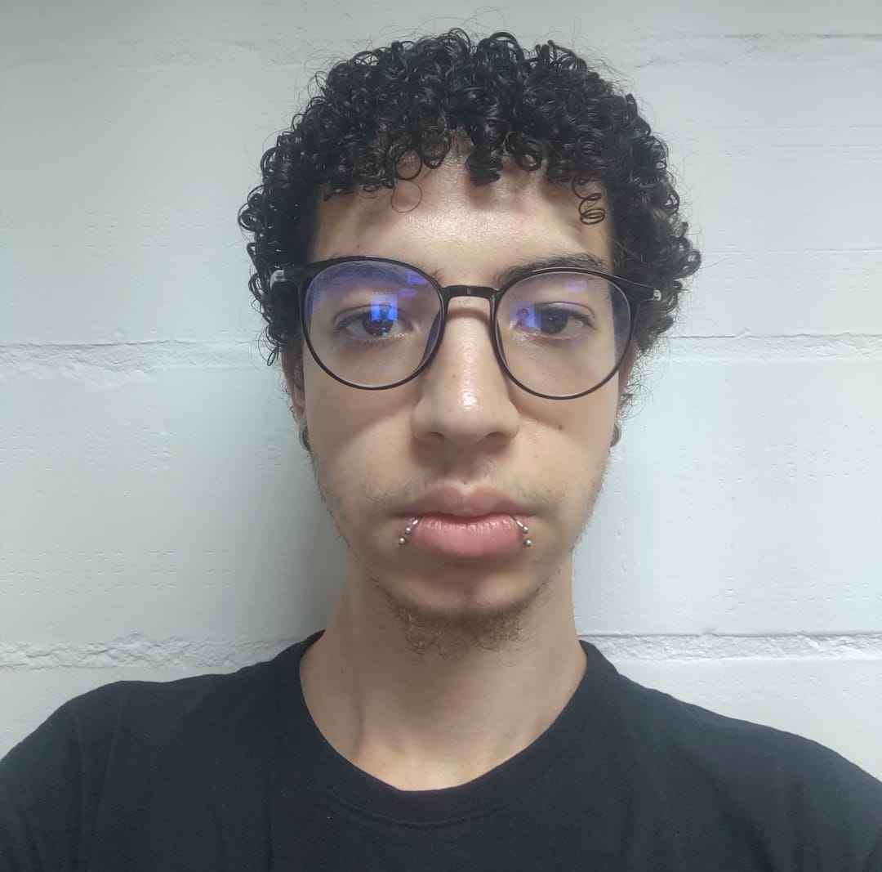
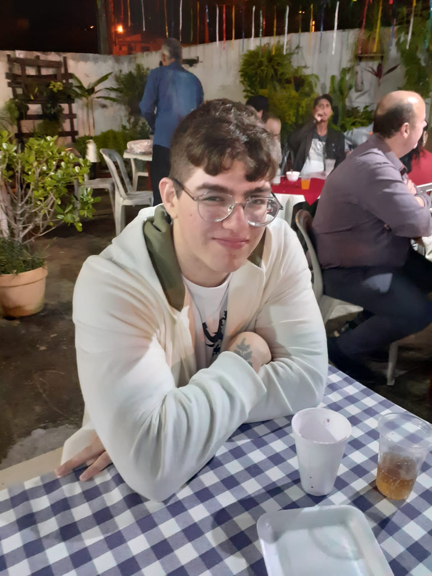
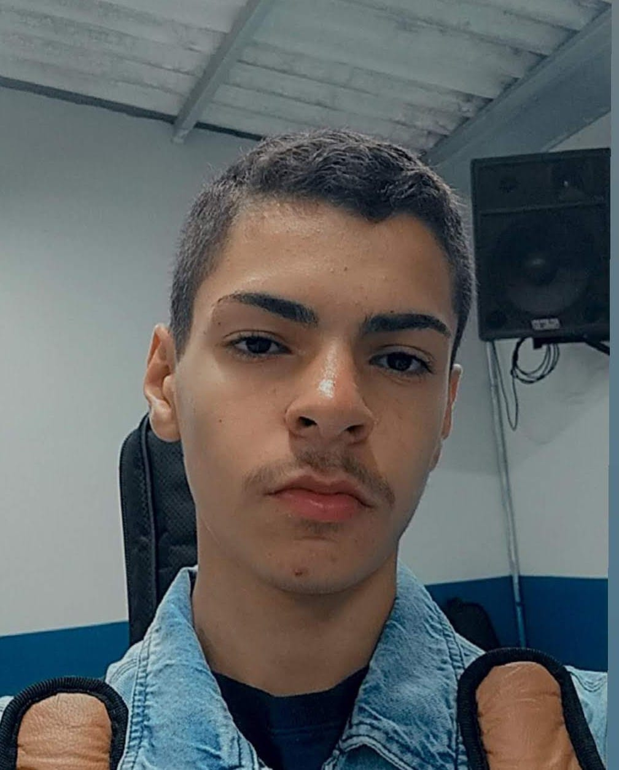
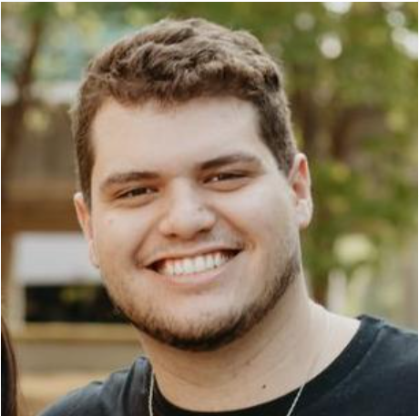
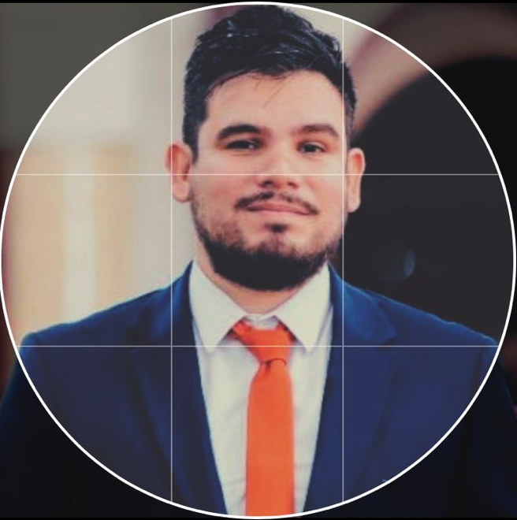
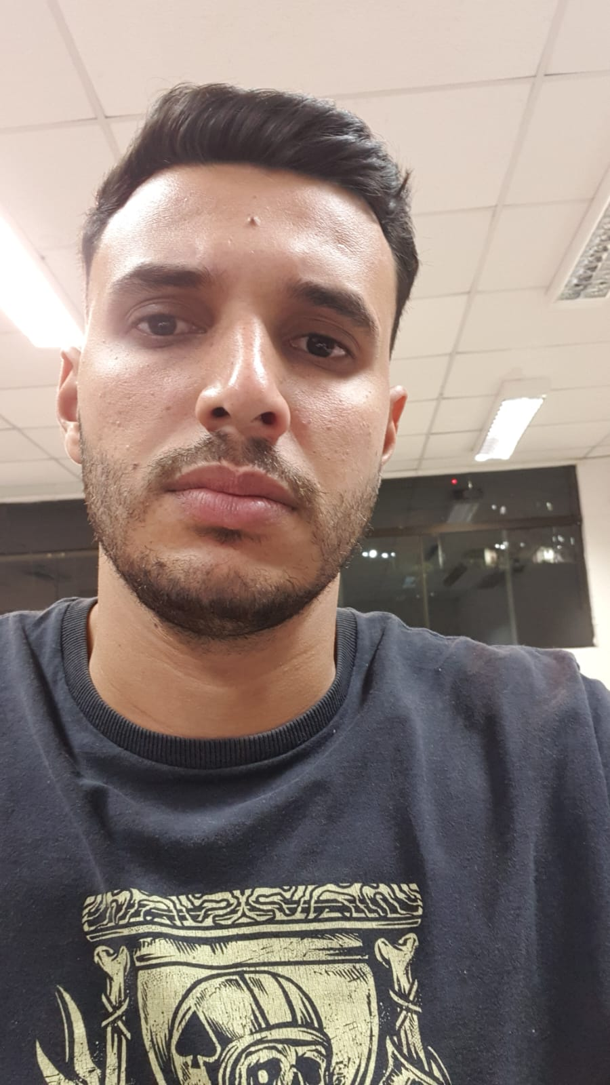
EQUIPE DEVs
Anthonny
Cocuzza
Gabriel
Ribeiro
Wendel
Augusto
Herivelton
Gonçalves
Wesley
Queiroz
Breno Silva

Slide 3

CENÁRIO DO PROJETO
11.2 - Até 2030, proporcionar o acesso a sistemas de transporte seguros, acessíveis, sustentáveis e a preço acessível para todos, melhorando a segurança rodoviária por meio da expansão dos transportes públicos, com especial atenção para as necessidades das pessoas em situação de vulnerabilidade, mulheres, crianças, pessoas com deficiência e idosos.

Slide 4

CENÁRIO DO PROJETO
13.b - Promover mecanismos para a criação de capacidades para o planejamento relacionado à mudança do clima e à gestão eficaz, nos países menos desenvolvidos, inclusive com foco em mulheres, jovens, comunidades locais e marginalizadas.

Slide 5
PROJETO INTERDISCIPLINAR
FaculRide

Slide 6
CENÁRIO DO PROJETO
A FaculRide é uma plataforma de caronas online projetada para a comunidade acadêmica. O software facilita o compartilhamento de viagens entre estudantes, professores e funcionários, promovendo uma solução de transporte mais sustentável, eficiente e seguro.
O principal objetivo do FaculRide é reduzir a emissão de carbono e facilitar o transporte diário dos membros da comunidade acadêmica. Além disso, busca promover a interação social e a colaboração dentro do ambiente universitário.

Slide 7
CENÁRIO DO PROJETO
Observando os desafios enfrentados pela comunidade acadêmica, como a dificuldade de acesso a transportes confiáveis, o custo elevado do transporte individual e o impacto ambiental significativo causado pela emissão de carbono dos veículos, percebeu-se uma oportunidade de criar uma plataforma que pudesse atender a essas necessidades.

Slide 8
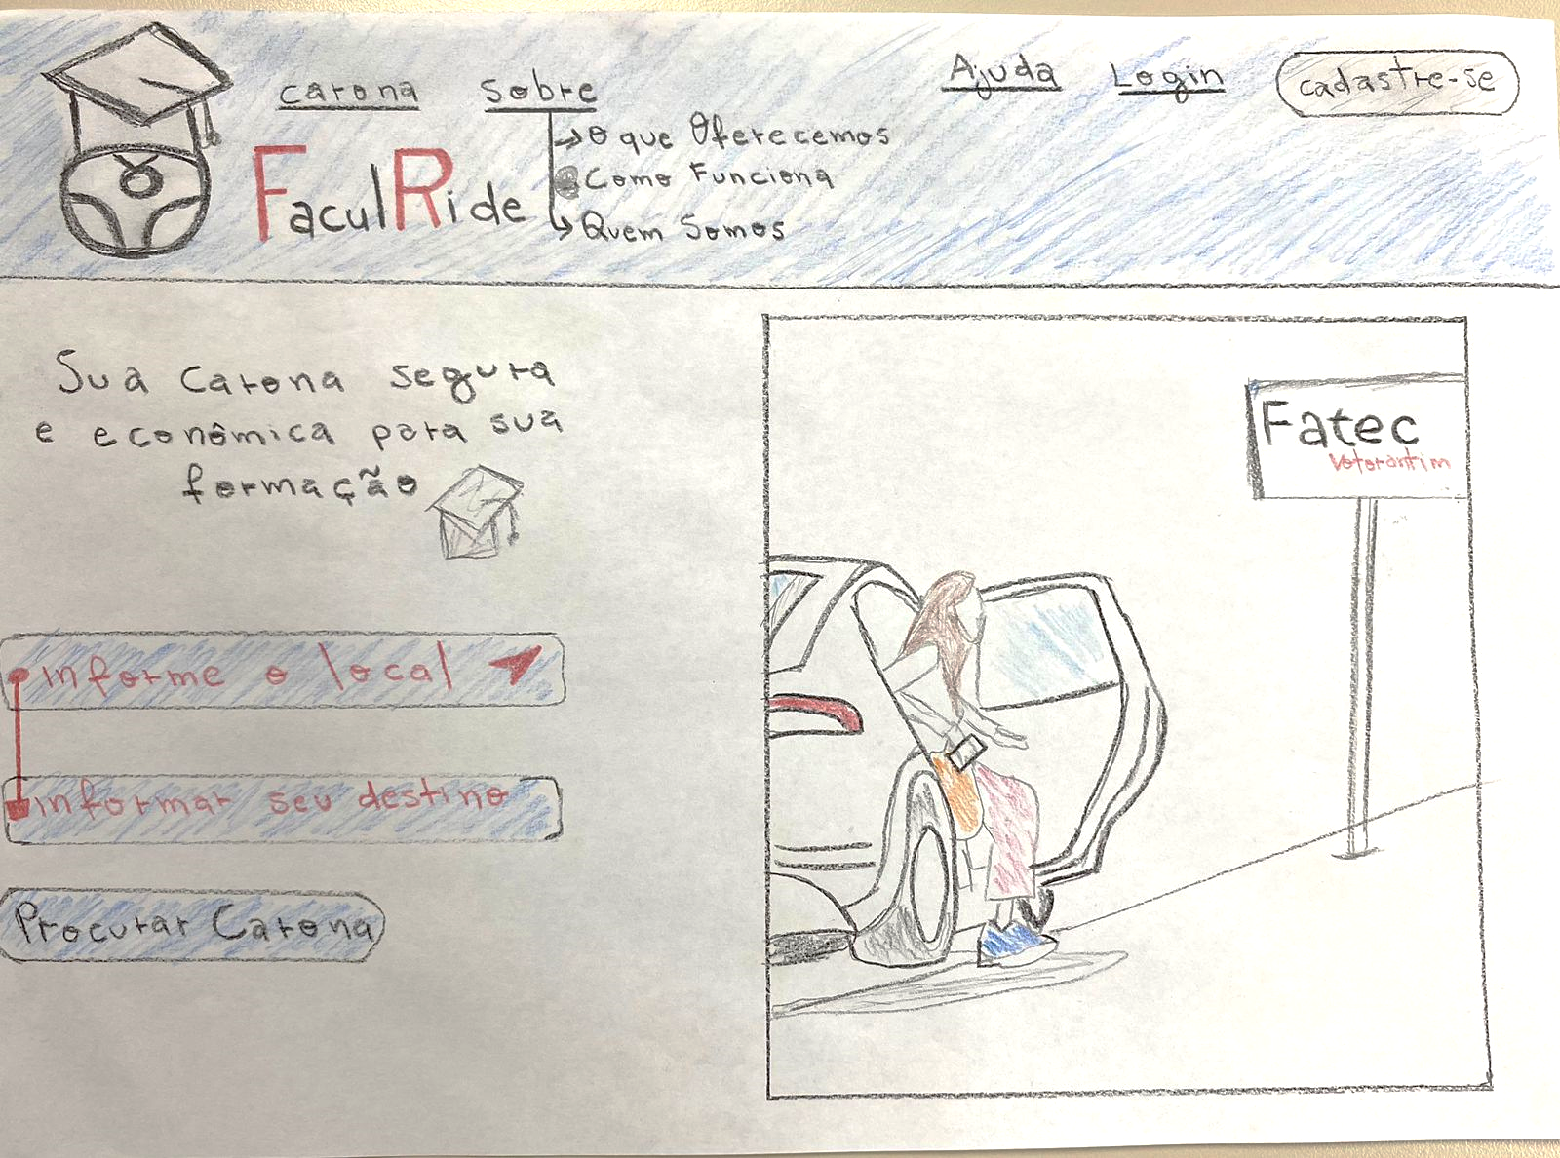
RASCUNHO
Essa foi a ideia inicial da página principal do site. Conforme a imagem, nessa página podemos ter o acesso ao login, tela de carona, ajuda, sobre e página de cadastro.

Slide 9
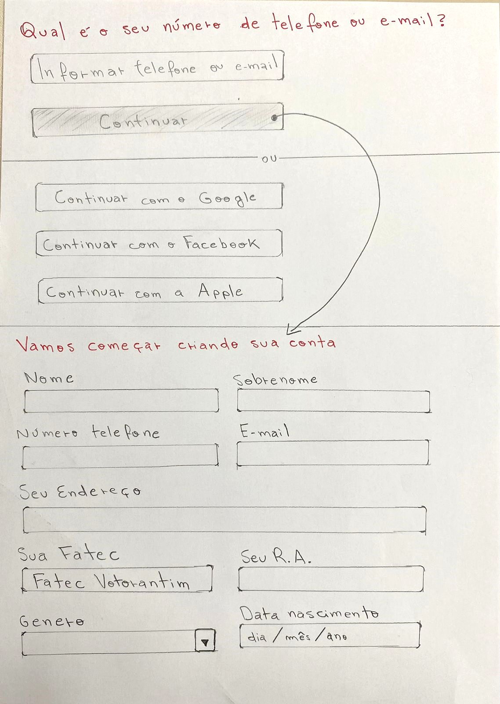
RASCUNHO
Aqui podemos observar o rascunho da página de cadastro, onde temos as informações necessárias para conclui-lo, além das opções de conexão via Google, Facebook ou Apple.

Slide 10
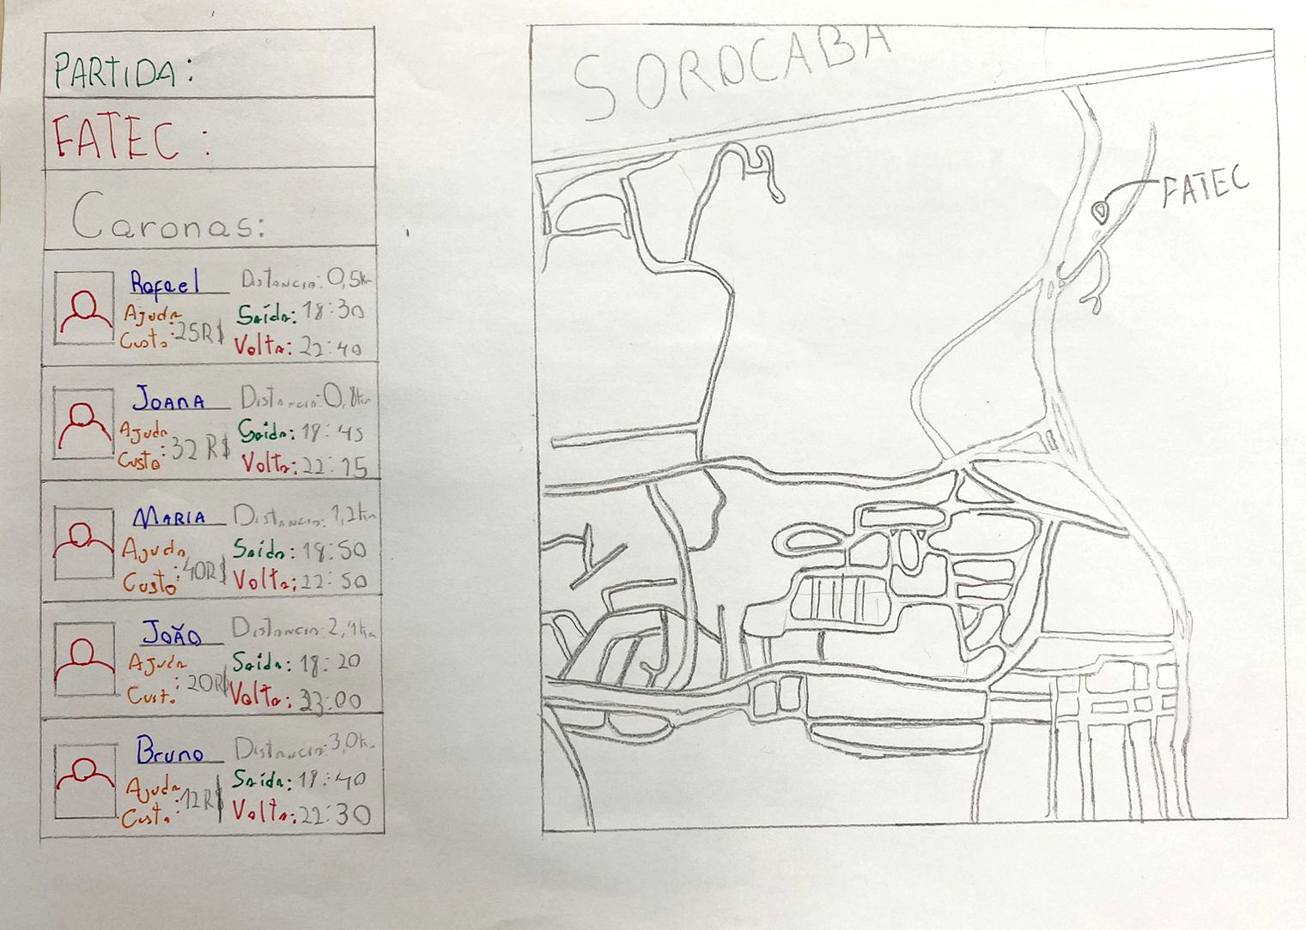
RASCUNHO
Aqui foi o momento em que criamos a ideia da página de carona, onde estão disponíveis todas as informações, como ponto de partida/destino, informações do motorista, valor da ajuda de custo e horários de entrada/saída.

Slide 11
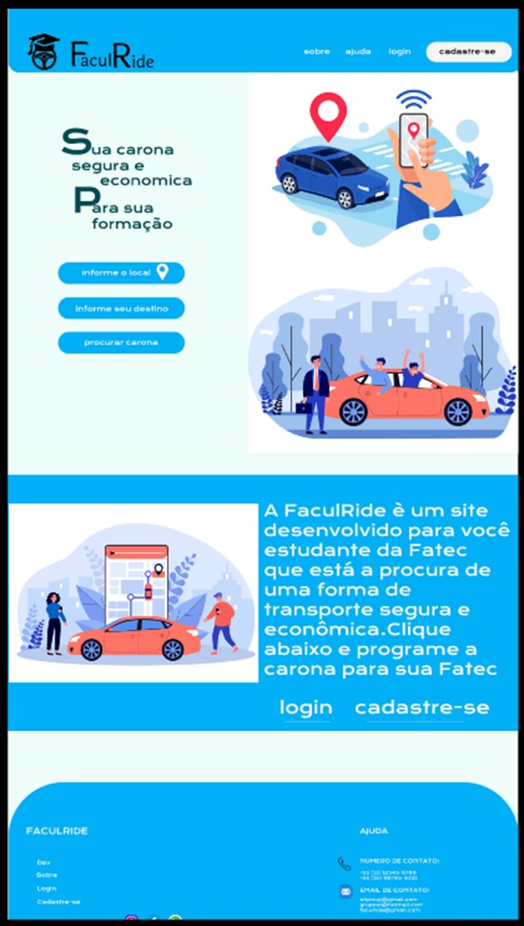
PROTÓTIPO(FIGMA)

Slide 12
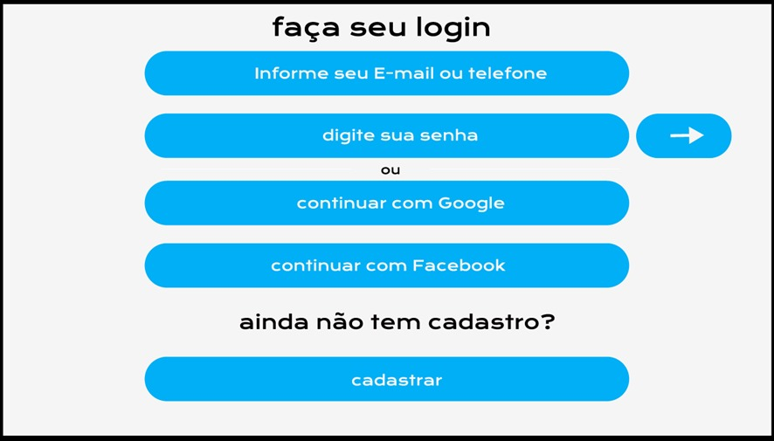
PROTÓTIPO(FIGMA)

Slide 13
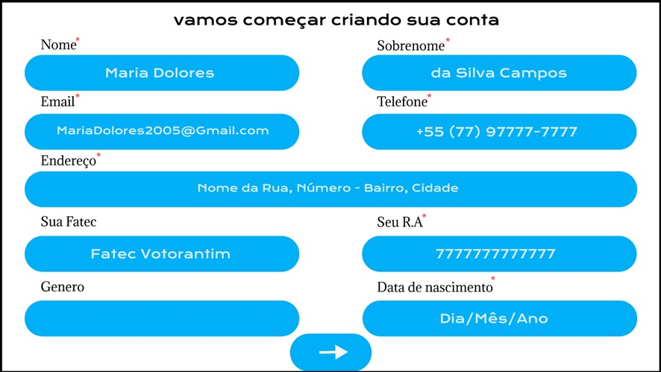
PROTÓTIPO(FIGMA)

Slide 14
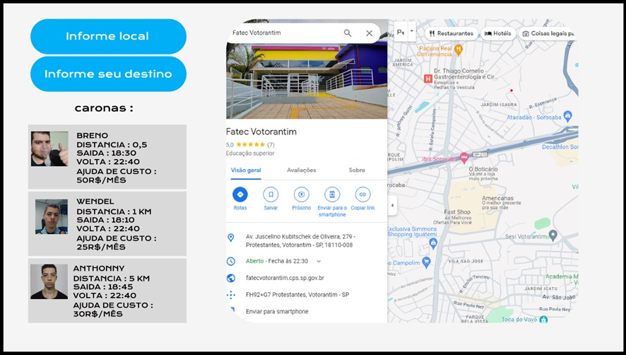
PROTÓTIPO(FIGMA)

Slide 15
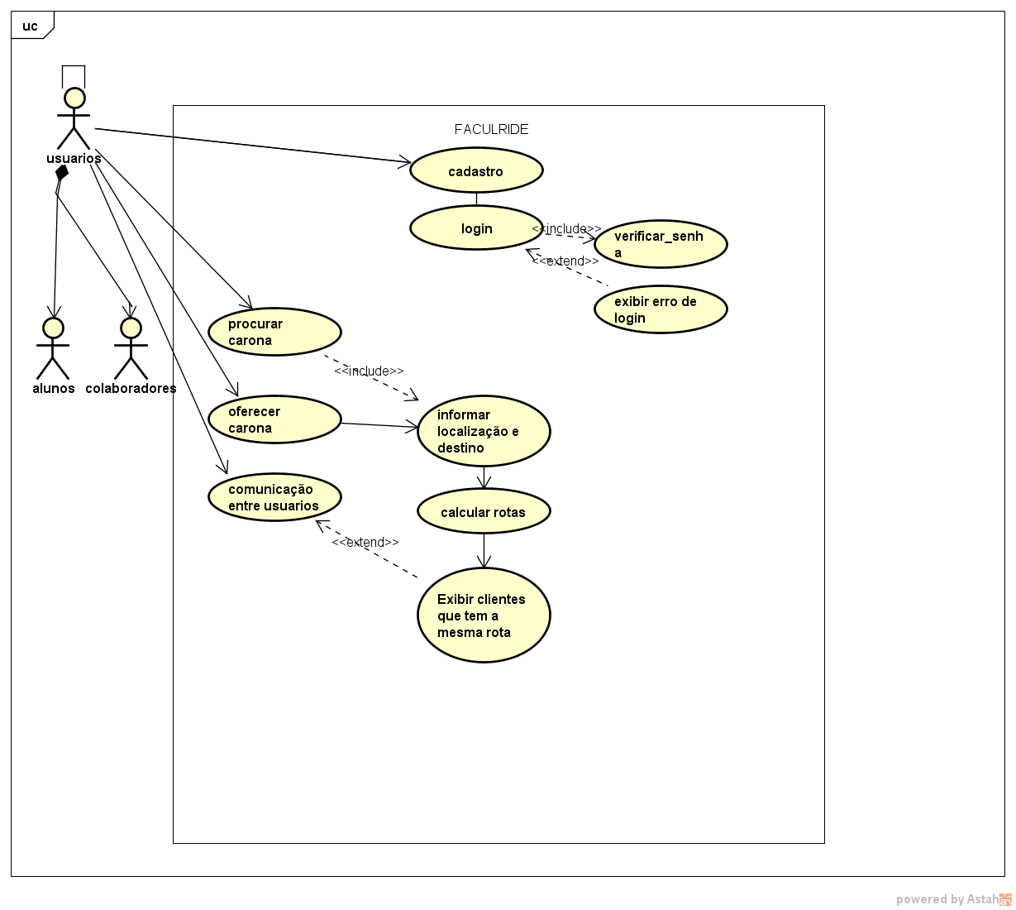
CASO DE USO

Slide 16
VÍDEO
https://www.youtube.com/watch?v=oduoZefhUvg

Slide 17
SITE
http://faculride.free.nf/

Slide 18

MUITO OBRIGADO!!!

